Slide 1

RFD - פתרון למעקב אחרי תשלומים של הממשלה
חטיבת חדשנות, דיגיטל ודאטה
2025\9\28

Slide 2
סדר יום
הכרות עם דרישות האתגר והשתתפות בפיילוט
הצגת שלבי התהליך
הסבר על השתתפות בזירת האתגרים הממשלתית
שאלות ותשובות

Slide 3

תיאור האתגר
הממשלה מעבירה תקציבים לצרכים שונים על מנת לפתח שירותים ציבוריים וחברתיים ואולם קיים קושי לעקוב אחרי התשלומים כדי לוודא שיגיעו ליעדם
מטרת האתגר
איתור פתרון טכנולוגי אשר יספק יכולת מעקב, בקרה ופיקוח על תשלומים והתקשרויות בפרויקטים הממומנים מתקציב המדינה.

Slide 4
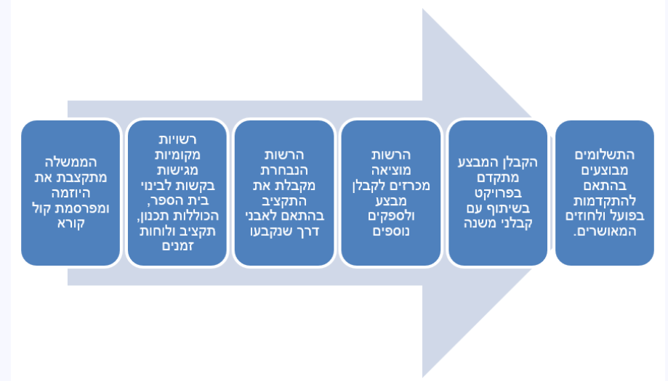
דוגמא ל-USE CASE – העברת תקציב לרשות מקומית להקמת בית ספר חדש

Slide 5
האתגרים המרכזיים במצב כיום
קושי בוידוא העברת תשלום עבור שירות אשר התבצע בפועל ו/או התקיים בשטח.
תיעוד חלקי ולא רציף של תהליך המימון.
היעדר מידע מפורט על ספקי המשנה של הקבלן.
פיזור נתוני התשלומים בין מספר מערכות (מערכות פיננסיות, בנקים, חוזים).
חשיפה מוגברת להונאות, חריגות תקציביות וזליגת כספים לגורמים לא לגיטימיים/עבריינים.
קושי בקישור בין התשלומים לביצוע העבודות/משימות בשטח.
צורך בניהול שינוי תרבותי לצורך הטמעת פתרונות דיגיטליים בנושאי תשלומים.

Slide 6

מה אנחנו מחפשים?
פתרון שיכלול את הרכיבים הבאים:
תיעוד ותחקור של שרשרת התשלומים – מערכת המאפשרת תיעוד ברור, שקוף וזמין של כל שלבי ההתקשרויות והתשלומים, כולל הצגת זהות הספקים;
בקרה על עמידה באבני דרך – יכולות ניטור בזמן אמת של התקדמות הפרויקט בהתאם לאבני הדרך שהוגדרו;
ביצוע ואימות תשלומים בפועל – כולל אינטגרציה עם מערכות תשלומים קיימות וביצוע תשלומים מותנים באימות הביצוע.

Slide 7
סעיף 5 ל-RFD - דגשים לבחינת המענים
כיצד הפתרון מבטיח מעקב שקוף ושלם אחר כל שלב בתהליך התשלומים וההתקשרויות ?
כיצד יובטח שהתשלומים יגיעו אך ורק לגורמים מאושרים ומאומתים?
אילו כלים קיימים במערכת לזיהוי חריגות כספיות והונאות בזמן אמת ו\או בדיעבד?
כיצד יבוצע חיבור ואינטגרציה למערכות קיימות בלי ליצור עומס על המשתמשים?
כיצד תבוצע התממשקות למערכות קיימות – לרבות סטנדרטים של אבטחת מידע, תחזוקה והתאמה למגוון מערכות?

Slide 8
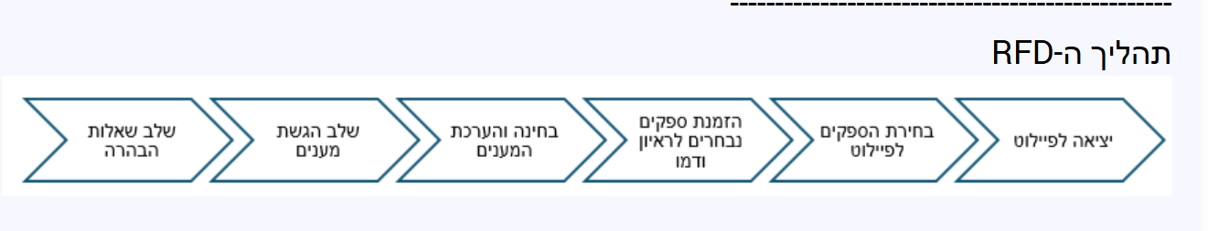
שלבי התהליך
2025\9\30
2025\10\30
2025\11
2025\11-12

Slide 9
סעיף 6 ב-RFD - שלב הפיילוט
1
הגדרת תכולת הפיילוט ולו"ז (POC) בשיתוף עם מגישי המענה הנבחר בהתאם ליכולות של המשיבים ולצורך של המשרד
2
הפיילוט עצמו – א. דיסקברי. ב. תכנון הפתרון. ג. שלב היישום והתאמת הפתרון. ד. התנסות ומסקנות
3
פגישת סיכום הפיילוט והפקת תובנות כתובה עם מגישי המענה הנבחר ובעלי הענין הרלבנטיים לפיילוט
במידה והאופציה של יציאה לפיילוט תמומש, התמורה בגין הפיילוט תעמוד על סכום של עד 100,000 ₪ , לא כולל מע"מ בהתאם לאבני דרך, בכפוף לקיומו של תקציב במועד הרלבנטי.

Slide 10


זירת האתגרים הממשלתית!
לראשונה, אפשרות קלה לשיח ישיר של השוק העסקי עם הממשלה!
צוות חדשנות IDEA – מינהל הרכש הממשלתי
זירת האתגרים הינה פלטפורמה המאפשרת שיח, התייעצות ושיתוף מידע, בהליך דיגיטלי פשוט, בין משרדי הממשלה והשוק העסקי.

Slide 11


מזמינה אתכם להצטרף למאמץ הלאומי לשיקום ולפיתוח יישובי חבל 'התקומה' ותושביו
מוקד תמיכה טכני 074-7648810
פעיל בימים א-ה בין השעות 9:00-17:00
hazira@mof.gov.il

